Slide 1
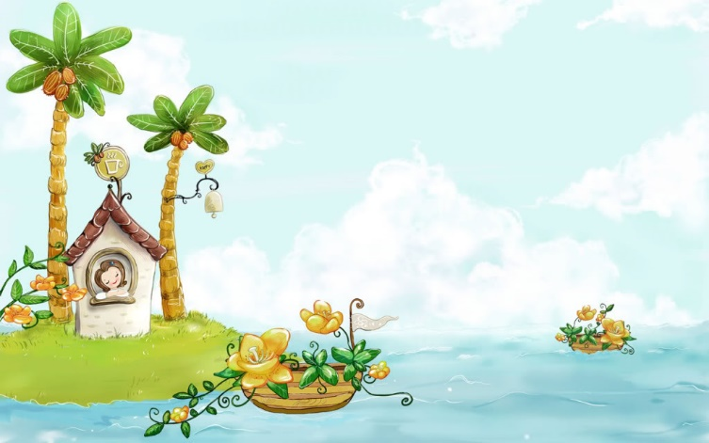
Chủ đề: Gia đinhg
LV PTTM
HĐ:ÂM NHẠC
Dạy hát : Cả nhà thương nhau
Nghe hát : Cho con
TCAN : Thỏ nghe hát nhảy vào chuồng
Lớp: Mầm
Ngày 13/11/2024
GV: H Oen Niê
Năm học: 2024-2025

Slide 2
Hoạt động 1:
Trò chuyện

Slide 3
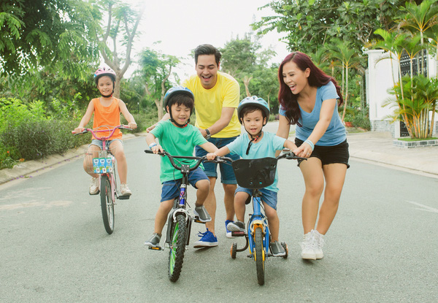

Slide 4
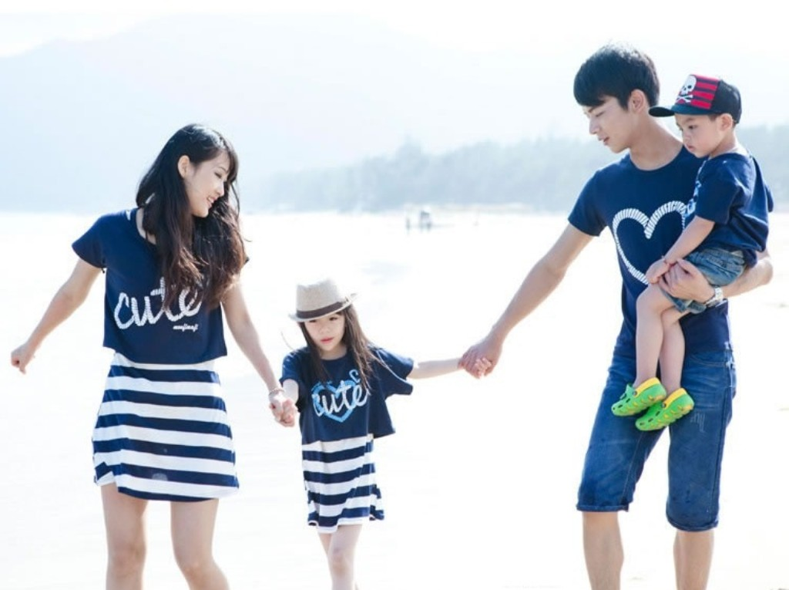

Slide 5
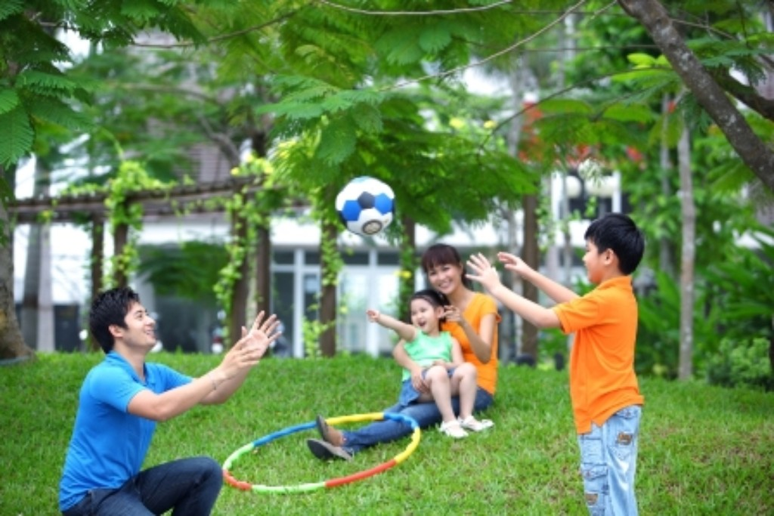

Slide 6
Chúng mình vừa được quan sát tranh về gia đình hạnh phúc đấy các con ạ. Mọi người trong gia đình thì yêu thương nhau cùng nhau sống vui vẻ đấy.Có rất nhiều nhạc sĩ đã sáng tác những bài hát thật hay về tình cảm gia đình,hôm nay cô giáo sẽ dạy chúng mình 1 trong những bài hát như thế.Đó là bài hát : Cả nhà thương nhau do nhạc sĩ Phan Văn Minh sáng tác.Chúng mình cùng chú ý lắng nghe nhé.

Slide 7
NỘI DUNG
1 : Dạy hát : Cả nhà thương nhau
2 : Nghe hát : Cho con
3 : TCAN : Thỏ nghe hát nhảy vào chuồng

Slide 9
Giao dục : Hôm nay, chúng mình đã dực học 1 bài hát thật hay về tình cảm gia đình đó là bài hát gì nhỉ ? À , đúng rồi đó là bài hát cả nhà thương nhau tối nay về chúng mình hãy hát thật hay bài hát cả nhà thương nhau cho ông bà và bố mẹ cùng nghe để thể hiện tình cảm yêu thương và kính trọng của chúng mình với ông bà bố mẹ của mình các con đồng ý không? Các con ạ, gia đình luôn là npowi chúng ta được yêu thương và che chở đấy vì thế các con phải biết yêu quý kính trọng ông bà bố mẹ vâng lời ông bà bố mẹ để gia đình chúng mình luuon vui vẻ và hạnh phúc chúng mình nhớ chưa?

Slide 10
Trò chơi : Thỏ nghe hát nhảy vào chuồng

Slide 11
Kết thúc
XIN CHÀO VÀ HẸN GẶP LẠI!
Chúc các cô mạnh khỏe, công tác tốt!
Chúc con con ngoan ngoãn, chăm học

